Slide 1
Procédure de connexion à SIFAC+

Slide 2
Objectif
Dans ce document, nous allons présenter les prérequis et les étapes nécessaires pour se connecter à SIFAC. Vous y trouverez les informations essentielles pour garantir une connexion réussie, ainsi que les bonnes pratiques à suivre pour accéder au système en toute sécurité.

Slide 3
Prérequis
Il faut bien avoir un compte inserm.fr ou ext.inserm.fr
Si vous n’avez pas de compte :
Pour les agents payés par l’Inserm, merci de vous rapprocher de vos RHs.
Pour les non Inserm ; veuillez faire une demande via l’URL suivant: https://fiche-info.inserm.fr/inscription
Il faut être administrateur du poste – si ce n’est pas le cas il faut contacter son SADL ou technicien de proximité ou correspondant informatique.

Slide 4
Etapes
1- Installer le VPN INSERM
2- Se connecter au VPN INSERM
3- S’authentifier au SSO
4- Se connecter sur SIFAC+
5- Demander du support sur SIFAC+

Slide 5
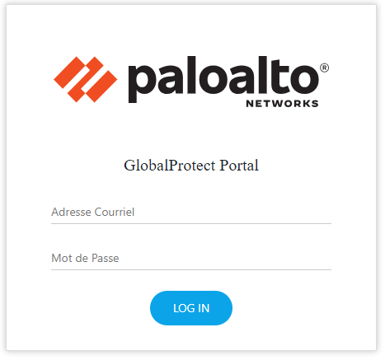
1. Installation du VPN INSERM
Se rendre sur l’URL suivante : https://remote.inserm.fr
1
Saisir votre adresse mail Inserm et mot de passe
Cliquer sur LOG IN
2

Slide 6
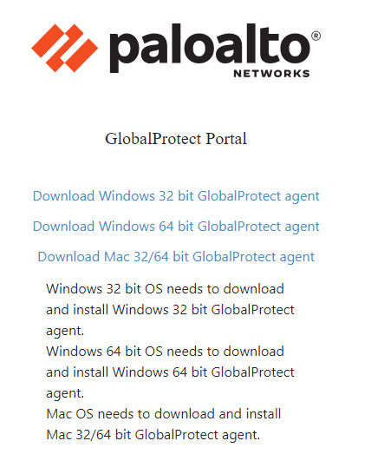
1. Installation du VPN INSERM
Cliquer sur « GlobalProtectAgent »
3
Sélectionner l'application compatible à votre système pour lancer le téléchargement.
A défaut, choisir "Download Windows 64 bit GlobalProtect agent". En cas de doute, consultez votre support informatique.
4
Cliquer sur « GlobalProtect »
5

Slide 7
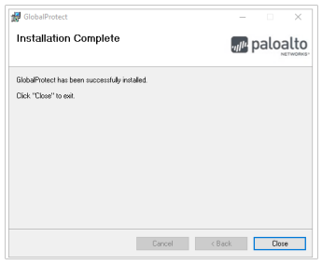
1. Installation du VPN INSERM
La fenêtre d’installation: Cliquer sur les boutons « Next »
6
Cliquer sur « Close » pour terminer l’installation
7

Slide 8
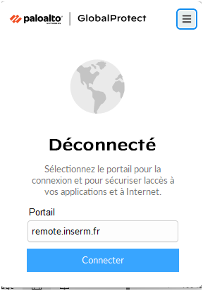
2. Se connecter au VPN INSERM
Lancer l'application GlobalProtect en cliquant sur l'icône de votre barre des tâches.
1
Ajouter l'adresse de connexion suivante : remote.inserm.fr
Cliquer sur « Connecter »
2

Slide 9
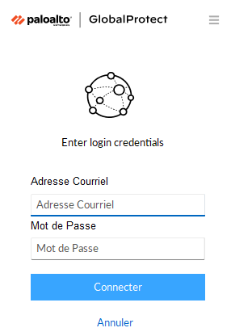
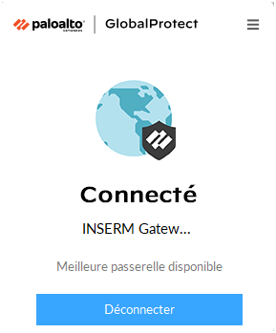
2. Se connecter au VPN INSERM
Saisir votre adresse mail et mot de passe Inserm
6
Vous êtes connectés !
7
En cas de difficulté, merci de contacter votre support informatique

Slide 10
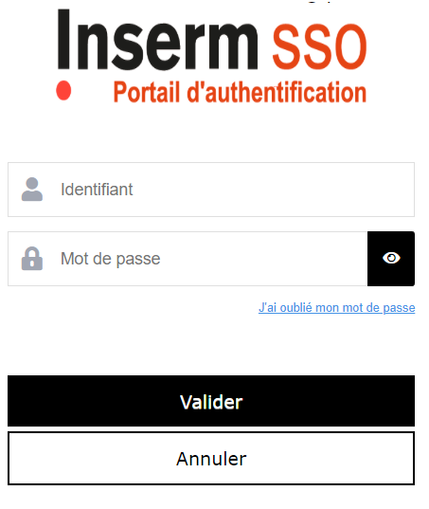
3. S’authentifier au SSO
Se rendre sur l’URL suivante : https://auth.inserm.fr/user/auth
1
Saisir votre adresse mail et mot de passe Inserm.
Cliquer sur « VALIDER »
2

Slide 11
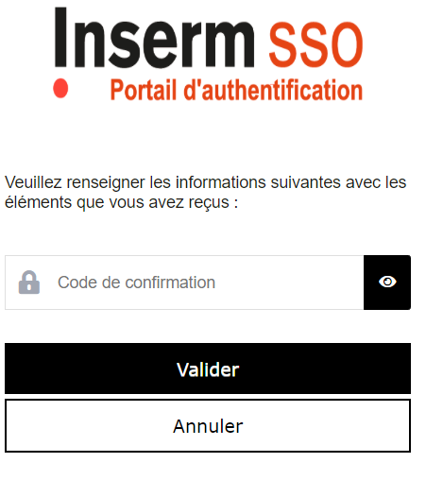
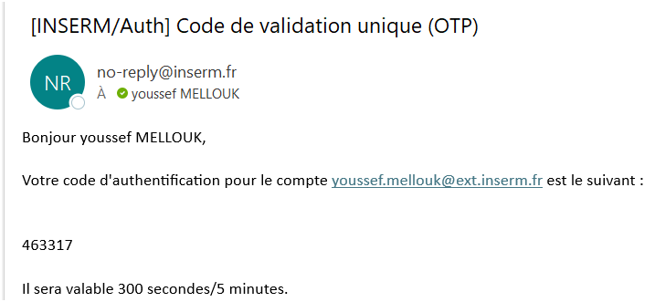
3. S’authentifier au SSO
Saisir le CODE OTP reçu par mail et valider
3

Slide 12
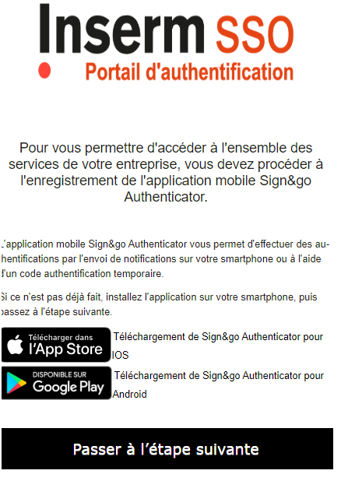
3. S’authentifier au SSO
Cliquer sur « Passer à l’étape suivante »
4

Slide 13
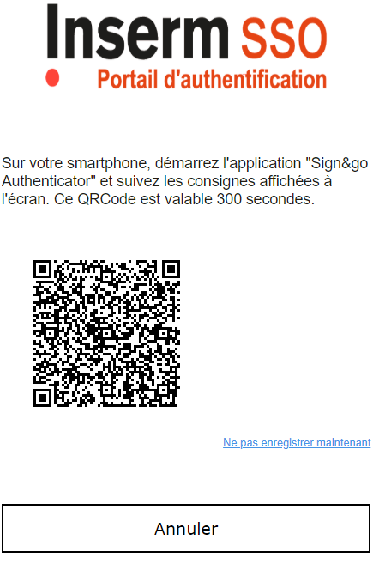
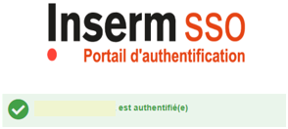
3. S’authentifier au SSO
Choisir le mode de connexion
5
Connexion par téléphone : scanner le QR code et suivre les instructions d’installation de l’apps « authenticator sign and go » .
Option 1
Connexion par e-mail (préconisée) : cliquer sur « ne pas enregistrer maintenant » ​
Option 2
Vous êtes connecté !
6

Slide 14
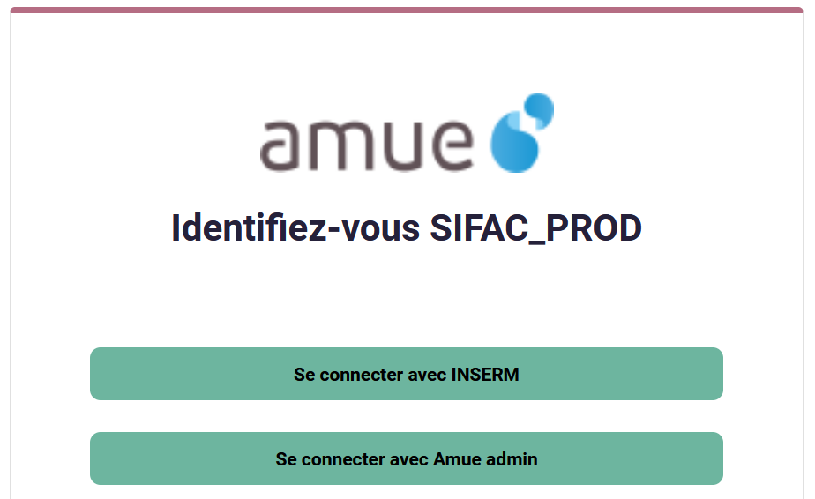
4. Se connecter sur SIFAC+
Se rendre sur l’URL suivante : https://inserm.sifacplus.amue.fr/
1
Cliquer sur « se connecter avec INSERM »
2

Slide 15
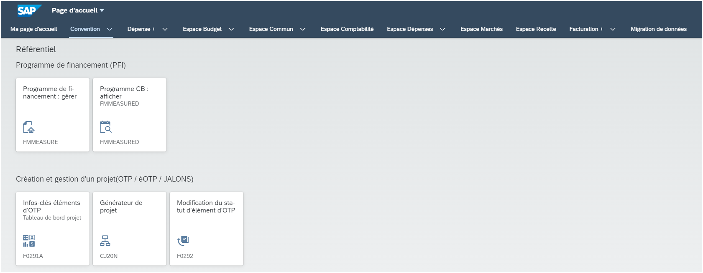
4. Se connecter sur SIFAC+
Vous êtes bien connecté sur SIFAC !
3

Slide 16
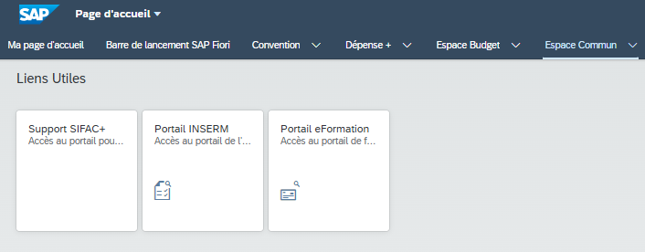
4. Support SIFAC+
- Vous avez une rubrique dédiée « Support SIFAC+ » si vous avez besoin d’aide
- Vous la retrouverez dans « Espace Commun » -> « Liens Utiles »

